Slide 1
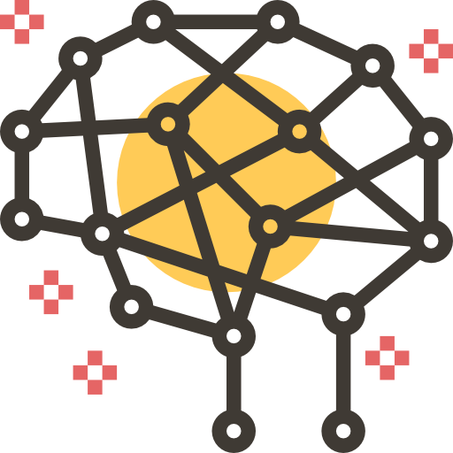
PROJETO 02
UNIVERSIDADE FEDERAL DE SERGIPE
Inteligência Artificial
INTEGRANTES: VICTOR, DAVI, IDYL, KEVENNY

Slide 2
O problema abordado consiste na utilização de uma aplicação que utiliza uma rede neural Multilayer Perceptron para auxiliar no diagnostico prévio para doenças relacionadas ao coração, o dignostico é feito a partir de dados pessoais e de exames já feitos anteriomente pelo paciente, que introduzidos na aplicação e o diagnostico é mostrado em probabilidade.
Introdução

Slide 3


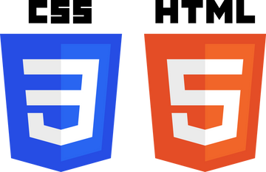




Linguagens e estilização
Linguagem da I.A : Python
Interface Web : HTML + CSS + JS
Linguagens e tecnologias utilizadas
Bibliotecas

Slide 4


Implementação
Primeira Etapa
Escolha do DataSet a ser utilizado;
Pré processamento dos dados para treinamento; Escolha do algoritmo de treinamento
Segunda Etapa
Implementação da aplicação ;
Treinamento da I.A com a base de teste;
Teste com os demais algoritmos de treinamento;
Terceira Etapa
Implementação da Interface de uso;
Criação de Formulário na interface para inserção dos dados de entrada;

Slide 5
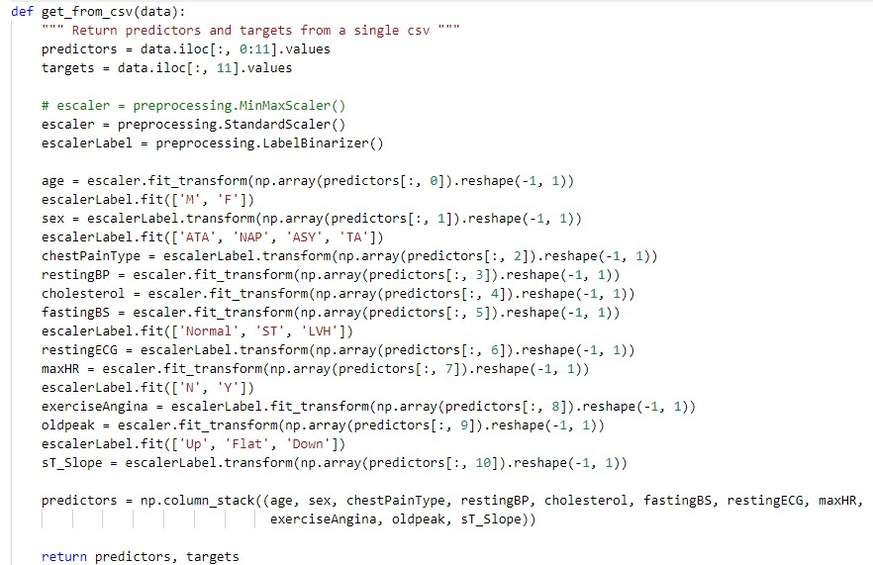
CÓDIGO FONTE

Slide 6
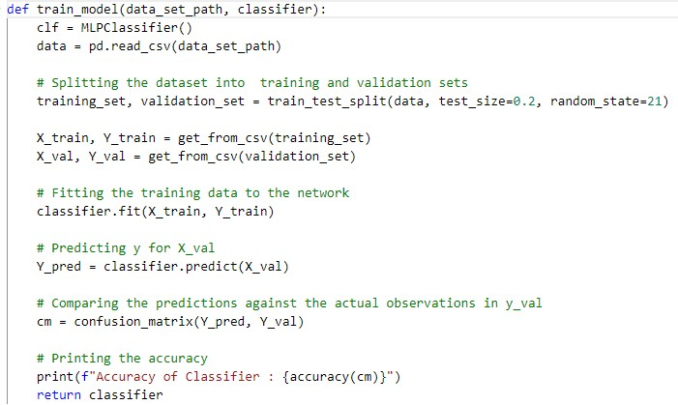
CÓDIGO FONTE

Slide 7
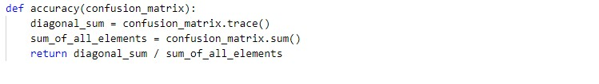
CÓDIGO FONTE

Slide 8
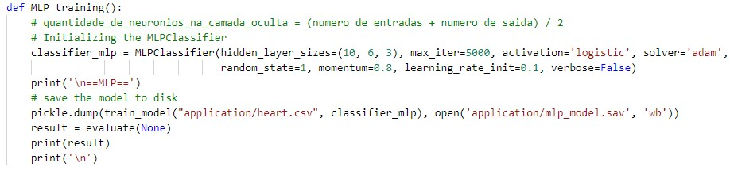
CÓDIGO FONTE

Slide 9
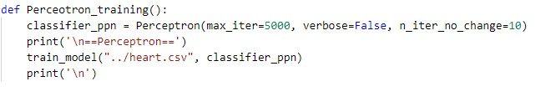
CÓDIGO FONTE

Slide 10
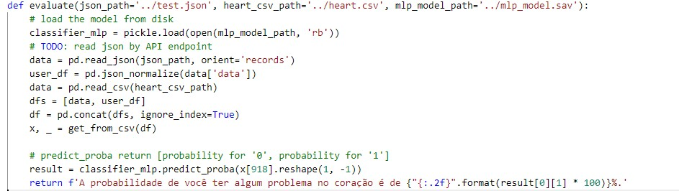
CÓDIGO FONTE

Slide 11
Fim da Apresentação
OBRIGADO ...

